Slide 1
Chủ đề 1: ÔN TẬP VÀ BỔ SUNG
Bài 2: Tia số. Số liền trước, số liền sau
Tiết 1

Slide 2
8
9
7
Sắp xếp các số này như thế nào nhỉ?
2
10
3
A! Các quả táo ghi các số
từ 0 đến 10.
6
5
0
1
4

Slide 3
Đây là tia số
0
1
2
3
4
5
6
7
8
9
10
5
Trên tia số:
- Số 0 ở vạch đầu tiên, là số bé nhất.
- Mỗi số lớn hơn các số ở bên trái nó và bé hơn các số ở bên phải nó.
Notes:
Trước khi đưa nhận xét 2, thầy cô cho hs nhận xét trên tia số về số bên trái và bên phải số 5

Slide 4
0
1
2
3
4
5
6
7
8
9
10
Số liền trước của 4 là 3.
Số liền sau của 4 là 5.
0
1
2
3
4
5
6
7
8
9
10
Notes:
Ý 2 các thầy cô có thể hỏi thêm.

Slide 5
Số?
a)
0
1
2
3
?
?
?
?
8
?
10
4
5
6
7
9
b)
13
14
15
16
17
10
11
12
?
?
?
?
18
?
20
19

Slide 6
Mỗi quả bóng ứng với vạch nào trên tia số?
0
1
2
3
4
5
6
7
8
9
10
11
12
13
14
15
16
17
18
Notes:
Các thầy cô sử dụng trigger để cho hs lựa chọn bất kì

Slide 7
Đ / S ?
Số liền trước của 16 là 15.
c) Số liền sau của 18 là 17.
e) Số liền trước của 1 là 0.
?
Đ
?
S
?
Đ
b) Số liền trước của 16 là 17.
d) Số liền sau của 18 là 19.
g) Số liền sau của 1 là 2.
?
S
?
Đ
?
Đ

Slide 8
BẢO VỆ
RỪNG XANH

Slide 9
Trả lời đúng các câu hỏi
để giúp các chú khỉ
ngăn chặn hành vi
phá rừng của nhóm lâm tặc

Slide 10
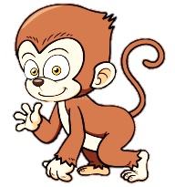
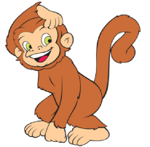
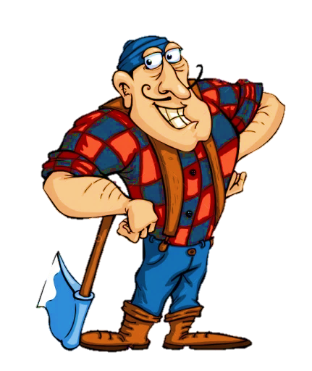
1
2
3
5
4

Slide 12
CHÀO TẠM BIỆT các con!

Slide 13
0
1
2
3
4
5
6
7
8
9
10
Trên tia số, tìm số lớn hơn 6 và bé hơn 8.
Số 7

Slide 14
0
1
2
3
4
5
6
7
8
9
10
Trên tia số, tìm các số bé hơn 3.
Số 0, 1, 2.

Slide 15
Số liền trước của 14 là:
13

Slide 16
Số liền trước của số đó là 12.
Vậy số đó là:
Số đó là 13.

Slide 17
Số liền sau của 9 là:
10

